Slide 1
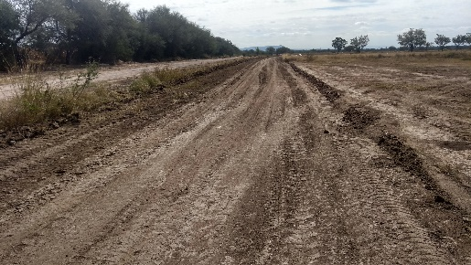
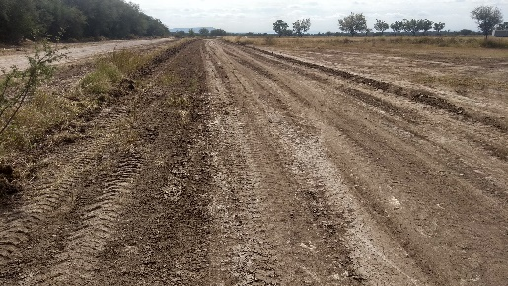
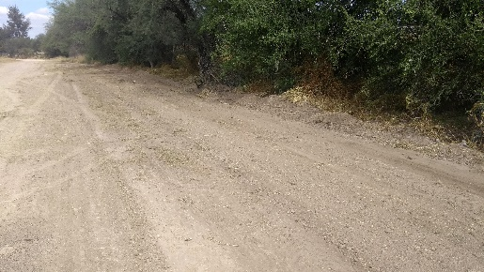
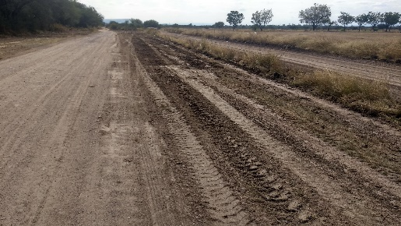
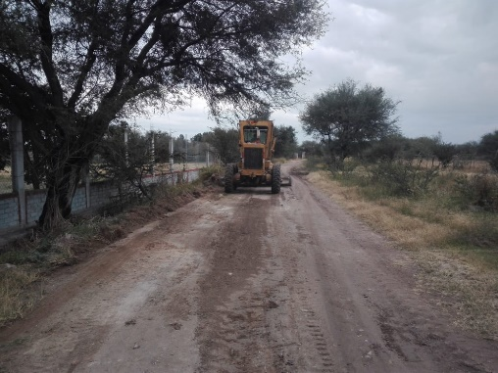
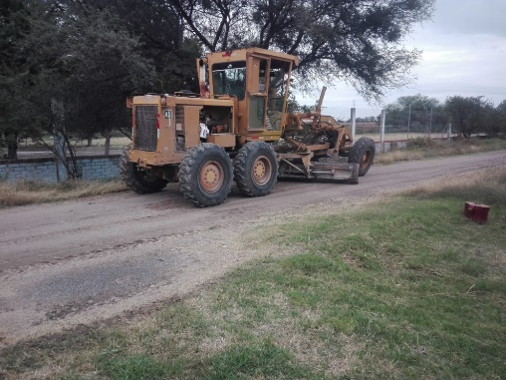
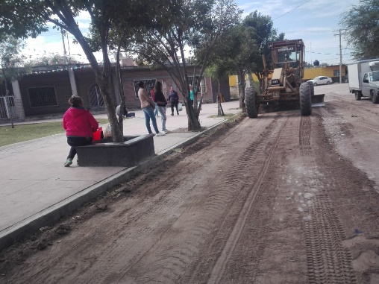
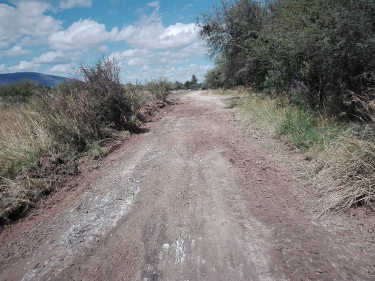
REPORTE MES DE NOVIEMBRE
MAQUINARIA
RENIVELACION EN LA COMUNIDAD DE SAN ROQUE DE TORRES
FECHA INICIO
CONCEPTO
UNIDAD
CANTIDAD
FECHA TERMINO
13/11/2019
CARRIL DE CARRERAS
CAMINO CERCA A CARR. DE SILVA
TERRENO PARA ESTACIONAMIENTO
CALLE PASO DE LAS LOMAS
M2
M2
M2
M2
2,640
7,465
1,500
1450
15/11/2019
CARRIL DE CARRERAS
TERRENO PARA ESTACIONAMIENTO
CAMINO CERCA A CARR. DE SILVA
CALLE PASO DE LAS LOMAS

